Slide 1
Изречение философов!
Кто сказал ?

Slide 2
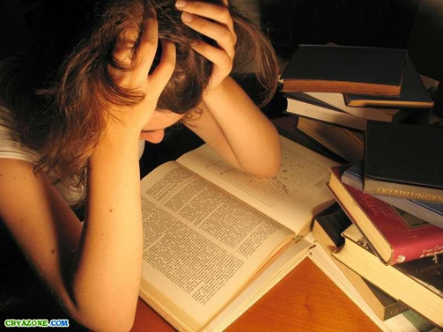
Государство возможно только там, где господствует справедливый закон. В справедливых законах - спасение государства и все блага.

Slide 3
Необходимо господство справедливых законов, права;
При отсутствии власти права не может быть разумно организованного государства.

Slide 4
Обосновывает идею естественного права.
Не только рядовые граждане, но и сама власть подчинена праву.
Государство должно признавать, уважать и защищать неотъемлемые права человека.
Право появилось раньше государства и стало его источником.
Государство должно подчиняться праву.
Законы должны соответствовать интересам народа – быть справедливыми.
Законы должны соблюдать все, в том числе и государство.
Граждане должны уметь защищать свои права.

